Slide 1
U-Code Interpreter
어드벤처 디자인 | LEVEL 3
컴퓨터 공학과 20230546 서보경

Slide 2
목차
C 소스 코드 분석
가상 머신 모듈 소개
직접 실행 흐름도를 따라가보자

Slide 3
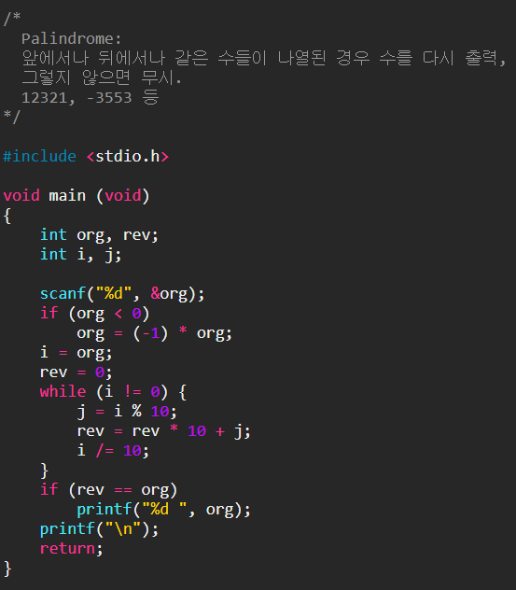
C 소스 코드 분석
1 – 사용자로 부터 정수 org를 입력 받음.
2 – 입력된 정수가 음수이면 양수로 변환.
3 – i에 org 값을 대입하고, rev 변수를 0으로 초기화.
4 – i가 0이 될 때까지 반복하여 숫자를 뒤집는다.
5 – 원래 숫자 org와 뒤집은 숫자 rev를 비교하여 같으면 org를 출력.

Slide 4
가상 머신 모듈 소개
VirtualMachine
프로그램 실행 흐름 제어, 명령어 페치 및 디코딩, 명령어 실행
Instruction
명령어의 opcode와 피연산자를 관리
Memory
코드 영역, 데이터 영역, 스택 영역의 메모리 관리.
Registers
PC(프로그램 카운터), SP(스택 포인터), BP(베이스 포인터) 등 레지스터 관리
CpuStack
연산 중간 결과 및 함수 호출 정보를 저장하는 스택
Utility
입출력 처리(read, write), 에러 처리 및 디버깅 메시지 출력
Table
심볼 테이블 관리, 변수와 라벨의 주소 정보 저장

Slide 5
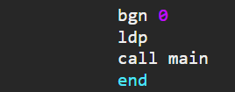
실행 흐름 – 프로그램 시작
bgn 0
프로그램의 시작을 알림.
전역 변수가 없으므로 특별한 메모리 할당은 없음.
ldp
Registers: 프로 시저 호출 준비를 위해 스택 포인터를 조정함.
call main
main 프로시저를 호출함.
Registers : 현재 PC + 1(반환 주소)를 스택에 저장함.
현재 BP를 스택에 저장함.
BP를 현재 SP로 설정.
PC를 main 프로시저의 주소로 변경.
* 프로시저란? *
프로그래밍에서 특정 작업을 수행하는 코드의 블록.
함수나 서브루틴과 유사한 개념으로, 프로그램 내에서
재사용 가능한 코드 단위를 제공
end
프로그램의 종료를 나타냄.

Slide 6
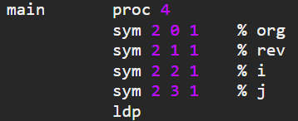
실행 흐름 – 메인 프로시저 진입 및 변수 선언
proc 4
main 프로시저를 정의하고, 지역 변수 4개를 사용함을 나타냄.
sym
Table: 변수들의 블록 번호(2), 오프셋(0~3), 크기(1)를 저장.
ldp
Registers: 프로 시저 호출 준비를 위해 스택 포인터를 조정함.
심볼 테이블
변수 이름 | 블록 번호 | 오프셋 | 크기
org | 2 | 0 | 1
rev | 2 | 1 | 1
i | 2 | 2 | 1
j | 2 | 3 | 1
Table

Slide 7


실행 흐름 – 입력 받기
lda 2 0
Registers : SP를 조정.
CpuStack: 계산된 주소를 스택에 push.
push
CpuStack : 스택의 최상단 값을 복사하여 푸시. 주소를 두 번 스택에 올림.
call read
Utility : 내장 함수 read를 호출하여 사용자로부터 입력을 받음.
입력된 값을 스택에서 pop한 주소에 저장.
CpuStack : 스택에서 주소를 pop하여 입력값을 저장할 위치를 결정
Memory: 입력된 값을 해당 메모리 주소에 저장.

Slide 8

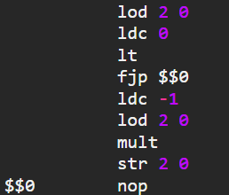
실행 흐름 – 음수 처리
lod 2 0
Memory : 변수 org의 값을 읽음.
CpuStack: 값을 스택에 push.
ldc 0
CpuStack : 상수 0을 스택에 push.
lt
CpuStack : 두 값을 pop하여 비교.(org < 0)
결과(참이면 1, 거짓이면 0)를 스택에 푸시.
fjp $$0
CpuStack : 조건값을 pop.
Registers: 조건이 거짓이면 $$0 라벨로 점프.($$0 라벨은 nop이니 특별한 작업없이 다음으로 넘어감.
조건이 참이라면 다음 명령어를 실행.

Slide 9
실행 흐름 – 음수 처리 / 조건이 참인 경우
ldc - 1
CpuStack : 상수 -1을 스택에 push.
lod 2 0
Memory : 변수 org의 값을 읽음.
CpuStack: 값을 스택에 push.
mult
CpuStack : 스택에서 두 값을 pop한 다음 곱셈을 수행하고, 결과를 스택에 push.
str 2 0
CpuStack : 스택의 최상단 값을 pop.
Registers: pop된 값을 변수 org에 저장.

Slide 10


실행 흐름 – 변수 초기화
lod 2 0
Memory : 변수 org의 값을 읽음.
CpuStack: 값을 스택에 push.
str 2 2
CpuStack : 스택의 최상단 값을 pop.
Registers: pop된 값을 변수 i에 저장.
ldc 0
CpuStack : 상수 0을 스택에 push.
str 2 1
CpuStack : 스택의 최상단 값을 pop.
Registers: pop된 값을 변수 rev에 저장.

Slide 11
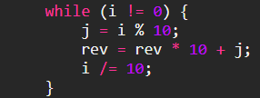
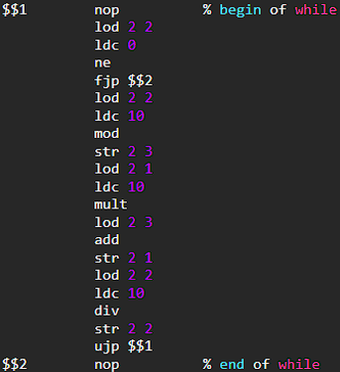
실행 흐름 – 반복문 실행 단계(조건 검사와 조건 분기)
lod 2 2
Memory : 변수 i의 값을 읽음.
CpuStack: 값을 스택에 push.
ldc 0
CpuStack : 상수 0을 스택에 push.
ne
CpuStack : 스택에서 두 값을 팝하여 비교(I != 0).
결과를(참이면 1, 거짓이면 0)을 스택에 push.
fjp $$2
CpuStack : 조건 값을 pop
Registers: 조건이 거짓이면 라벨 $$2로 점프하여 반복문 종료
조건이 참이면 다음 명령어를 실행.

Slide 12
실행 흐름 – 반복문 실행 단계(변수 j 계산)
lod 2 2
Memory : 변수 i의 값을 읽음.
CpuStack: 값을 스택에 push.
ldc 10
CpuStack : 상수 10을 스택에 push.
mod
CpuStack : 스택에서 두 값을 팝하여 나머지 연산 수행 (i % 10).
결과를 스택에 push.
str 2 3
CpuStack : 스택의 최상단 값을 pop.
Registers: pop된 값을 변수 j에 저장.

Slide 13
실행 흐름 – 반복문 실행 단계(변수 rev 업데이트)
lod 2 1
Memory : 변수 rev의 값을 읽음.
CpuStack: 값을 스택에 push.
ldc 10
CpuStack : 상수 10을 스택에 push.
mult
CpuStack : 스택에서 두 값을 pop한 다음 곱셈을 수행하고, 결과를 스택에 push.
lod 2 3
Memory : 변수 j의 값을 읽음.
CpuStack: 값을 스택에 push.
add
CpuStack : 스택에서 두 값을 pop한 다음 덧셈을 수행하고, 결과를 스택에 push.
str 2 1
CpuStack : 스택의 최상단 값을 pop.
Registers: pop된 값을 변수 rev에 저장.

Slide 14
실행 흐름 – 반복문 실행 단계(변수 i 업데이트 및 반복문 재시작)
lod 2 2
Memory : 변수 i의 값을 읽음.
CpuStack: 값을 스택에 push.
ldc 10
CpuStack : 상수 10을 스택에 push.
div
CpuStack : 스택에서 두 값을 pop한 다음 나눗셈을 수행하고, 결과를 스택에 push.
str 2 2
CpuStack : 스택의 최상단 값을 pop.
Registers: pop된 값을 변수 i에 저장.
ujp $$1
Registers: 무조건 점프하여 반복문 시작 지점인 라벨 $$1로 이동.

Slide 15

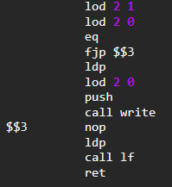
실행 흐름 – 팰린드롬 확인 및 출력 단계(팰린드롬 비교)
lod 2 1
Memory : 변수 rev의 값을 읽음.
CpuStack: 값을 스택에 push.
lod 2 0
Memory : 변수 org의 값을 읽음.
CpuStack: 값을 스택에 push.
eq
CpuStack : 스택에서 두 값을 pop한 다음 값이 같은지 비교하고, 결과를 스택에 push.
ujp $$3
CpuStack : 조건값을 pop.
Registers: 조건이 거짓이면 라벨 $$3으로 점프하여 출력부분 건너뜀.
조건이 참이면 다음 명령어를 실행하여 출력 부분을 수행.

Slide 16
실행 흐름 – 팰린드롬 확인 및 출력 단계(출력)
ldp
Registers: 스택 프레임을 설정하기 위해 SP를 조정.
lod 2 0
Memory : 변수 org의 값을 읽음.
CpuStack: 값을 스택에 push.
push
CpuStack : 스택의 최상단 값을 복사하여 푸시. 주소를 두 번 스택에 올림.
call write
CpuStack : 스택에서 출력할 값을 pop.
Utility : 스택에서 값을 pop한 후 출력.

Slide 17
실행 흐름 – 팰린드롬 확인 및 출력 단계(줄바꿈 및 함수 종료)
ldp
Registers: 함수 호출 준비를 위해 SP를 조정.
call lf
Utility : 내장 함수 lf를 호출하여 줄 바꿈 문자를 출력.
ret
Registers: 프로시저 반환 -> 스택에서 이전 BP와 반환 주소를 복원.
PC를 반환 주소로 설정하여 함수 호출 지점 이후로 실행을 이어나감.

